Slide 1

מטרת השיעור
להכיר את ייחודיות הכתיבה השיווקית
לתת כלים פרקטיים לשיפור יכולת הכתיבה, "כדי שתוכלו בכל פעם מחדש, לכתוב בלי להרגיש סבל או צורך בקופירייטר"

Slide 2
במה הכתיבה השיווקית שונה מכתיבה ספרותית
1.קהל המטרה - הלקוחות
2. השפה של הגולש
3. המטרה – הנעה לפעולה

Slide 3
במה הכתיבה השיווקית שונה מכתיבה ספרותית
קהל - אין קהל יעד: אפשר למגירה לספר שאף אחד לא יקרא עדיין זה נחשב לכתיבה יוצרת
המטרה של כתיבה שיווקית היא לקהל יעד ספציפי בעל כאב משותף - לא החברים מהפייסבוק לייקים לכתוב מיתוך התמקדות אך ורק בקהל היעד שלי הקיימים והפוטנציאלים שלי
בהמשיך אסביר איך נאתר את קהל היעד

Slide 4
במה הכתיבה השיווקית שונה מכתיבה ספרותית
שפה - בכתיבה ספרותית המחויבות שלי לאמת האומנותית שלי לעולם האסוציאציות שלי, דימויים מטאפורות שלי, הכתיבה היא אישית בעולמי לא מחויב לאף אחד
בכתיבה שיווקית מי שמכתיב את השפה זה הלקוחות שלי, אמהות, בני נוער, בכתיבה שיווקית אני חייב לדבר אך ורק על הכאב של הלקוח שלי, זה הבסיס ליצירת ההזדהות.

Slide 5
במה הכתיבה השיווקית שונה מכתיבה ספרותית
מטרה – בכתיבה ספרותית ברוב המקרים זה הבעה עצמית, השקפת עולם, רצון להשפיע, או פורקן לכאב.
בכתיבה שיווקית המטרה להניע לפעולה, לגרום למישהו לעשות משהו שאנחנו רוצים והכלים שלנו להניע אנשים זה המילים שאנו נשתמש בהם. לקבוצת המילים הזו אנו קוראים מילות כוח

Slide 6
למה הלקוח קונה?
כאב פתרון לכאב: פיזי או ריגשי
הנאה – מימוש תשוקה
סתם – לא מודע לתשוקה שלו
להכיר את ייחודיות הכתיבה השיווקית
ולתת כלים פרקטיים לשיפור יכולת הכתיבה, "כדי שתוכלו בכל פעם מחדש, לכתוב בלי להרגיש סבל או צורך בקופירייטר"

Slide 7
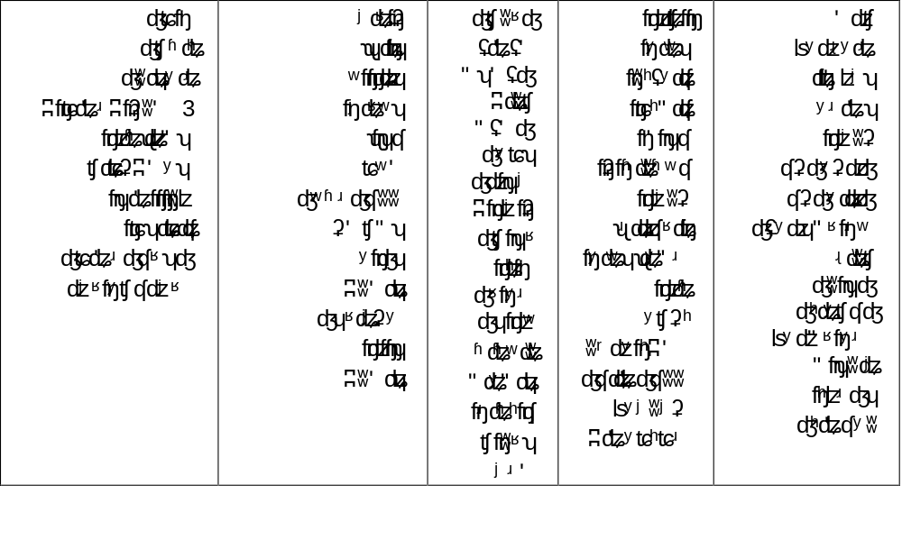

Slide 8
למה הלקוח קונה?
1. פתרון לכאב – פיזי או רגשי
2. מימוש תשוקה

Slide 9
איך יודעים מה הלקוח רוצה?
1. סקר לקוחות – שאלות פתוחות
מה הכי כואב לך בתחום של...
מה הייתה רוצה שיקרה לך בתחום של...
2. לחפש אנשים קרובים לנו עם בעיה דומה ולחוש את עולמם
3. לחפש בלב שלנו פנימה – בעניים חומלות אוהבות ומקבלות
4. לדמיין אם אני הייתי במקום הלקוח מה היו הבעיות והכאבים

Slide 10
איך יודעים מה הלקוח רוצה?
הלקוח נמצא בנקודה A
הלקוח רוצה להגיע לנקודה B
יש חומה שהוא צריך לעבור בדרך לפתרון ולנו יש את הסולם

Slide 11
המטרה של כל מסר שיווקי
היא להניע לפעולה – שירשם שיתקשר שיוריד שיקנה - נדמיין את כאבו של הלקוח הפוטנציאלי שלנו, משפחה חבר מכר לקוח
נדמיין את כיאבו עד שנחוש אותו, ונבין את עולמו את הסרט שלו.
המטרה של המסר השיווקי להוכיח ללקוח שהמוצר שלנו נותן את המענה לכאב / לתשוקה שלו. להוכיח ללקוח שאנחנו הפתרון לסרט שהו חי בו.

Slide 12
הייחוד של הכתיבה השיווקית
הייחודיות של הכתיבה השיווקית זה לא כמות הלייקים, אלא להוכיח ללקוח שהמוצר שלכם נותן מענה לכאב ולתשוקה וחומרי הגלם שלנו הן מילים ומיליות כוח שנגזרות מעולם השכנוע. הדימויים שנשתמש בהם תמיד יהיו לשרת את העניין ולא כי בא לנו.

Slide 13
כדי הניע לפעולה דרוש:
1. סיבה – הסיבה תמיד היא של הלקוח
לשאול את עצמנו מה הלקוח רוצה ומה מפריע לו לממש את הכאב, ואנחנו עוזרים לו לממש את החלום שלו.
2. במסר שיווקי בתהליך שכנועי אנחנו נבקש מהלקוח רק פעולה אחת לבצע
3. פעולה מוגדרת וברורה
4. פעולה מוגדרת ומדידה לחץ על הלינק, להירשם, להוריד
דוגמאות: "אמא בבית?" "תאהב אותי" "אתה לא מעריך אותי מספיק"
5. כתיבה מדוברת – כמו שמדברים כך לכתוב

Slide 14
יועץ לזוגיות
"הקפידו לומר שלום כאשר אתם נפרדים..."
"תשימו לב שכשאתם נפרדים אתם אומרים שלום..."

Slide 15
מה היתרונות של כתיבה פשוטה
פנייה ללב - בכתיבה שיווקית אנחנו מחפשים את תשומת ליבו של הלקוח אנחנו רוצים לעורר את הרגש את התשוקה של הלקוח ולכן הפנייה צריכה להיות ללב ולא לראש.
הלב "חושב במילים פשוטות"
אנשים בחברה מדברים בשפה גבוה, אבל כשהם בינם לבין עצם חושבים בשפה פשוטה
( חושב – סבור )
שפה פשוטה חודרת ללב ונמנעים ככול האפשר שלא לעורר חשיבה רציונלית
לא נכתוב "אתה צריך" "אתה רוצה" "כדאי ש..." אנחנו נשאף לנהל דיאלוג עם הלקוח ברמת התת מודע של הלקוח, מתחת לרדאר"
תמשיכו לדבר ללב של הגולש, "כי הלב בוחר, השכל מאשר"

Slide 16
מה היתרונות של כתיבה פשוטה
2. לאלץ את הגולש לקרוא את הטקסטים
הגולשים היום קוראים בסריקה בעיקר כותרות ותחילת פסקאות, שפה פשוטה מאיטה את הסריקה ומאלצת לקרוא וכך תופסים את תשומת ליבו של הגולש.
הקידום שלהם במנועי החיפוש תלוי בעיקר במספר הביקורים בדפים אלו ובמשך השהיה בהם.
חסר את היתרון של דפי הבלוג המתעדכנים בתכנים שלהם לעתים קרובות.

Slide 17
התנגדויות / התלבטויות
אם תזכרו בסוג ההתנגדויות - הדחיות או התירוצים שקבלתם, אם מהיום תעשו ניסוי בכל שיחת מכירה, ותרשמו את דברי הלקוח תגלו ותמיינו אותם תגלו של הנימוקים שתקבלו יושבים על 5 טענות
לא רוצה, לא צריך, לא מאמין( לא מאמין לך, לא מאמין, מאמין לך אבל לא מאמין שהשירות יפתור לי את הבעיה שלי ), לא עכשיו, יקר לי,

Slide 18
מהו דף נחיתה
דף הנחיתה הוא טופס לאיסוף פרטים,
בד"כ מדובר בדף עם עיצוב מינימליסטי,
כותרת, חץ , וידיאו,
כמה שורות של טקסט שמציעים לכם להכניס את הפרטים האישיים שלכם, תמורת מתנה כלשהיא, ספרון, ibook, טיפים, סרטון וכ"ו.
שמות נוספים לדף הנחיתה, דף לכידה, Squeeze Page

Slide 19
